Slide 1
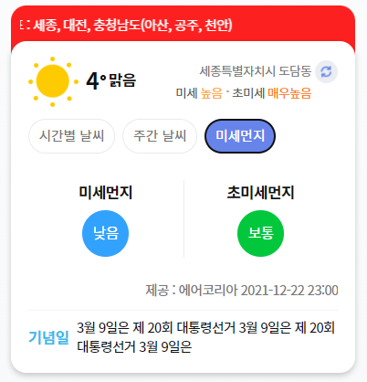

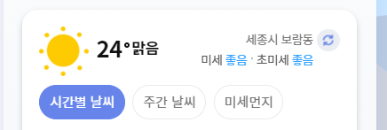
UI-SJN-01-001U
글자 크기 줄였습니다.
미세먼지 디자인 변경

Slide 2
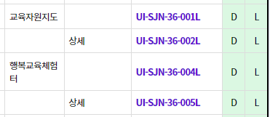
콘텐츠 추가

Slide 3
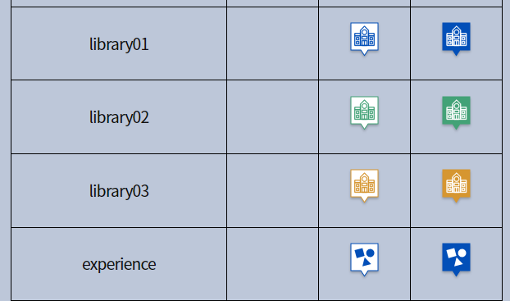
common_mapicons
아이콘 추가

Slide 4
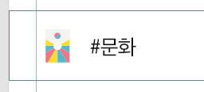
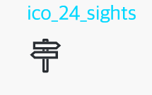
이미지 교체 했습니다.

